Slide 1
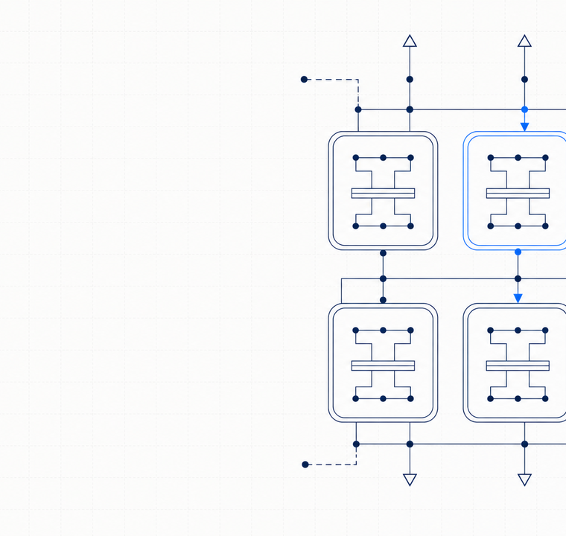
GRIDBRIEF
企业AI营销工作台
数据整合
AI分析
统一底座
决策引擎
营销工作台
以统一数据底座、AI决策引擎、自动化执行链路和
ORCHESTRATION CORE
闭环度量体系，把营销从分散动作升级为可经营的
自动化执行
效果度量
持续增长系统。
编排链路
闭环经营
统一运营视图
价值、风险、路径可视化
管理层决策视角
适用场景：客户获取、线索培育、活动投放、私域运营
统一数据与渠道接口
产品形态：面向客户的SaaS工作台
决策重点：价值、风险、上线路径
营销从分散动作
升级为持续增长系统
结果回流形成经营闭环
企业 AI 营销工作台 · product-launch
01
Notes:
企业AI营销工作台
以统一数据底座、AI决策引擎、自动化执行链路和闭环度量体系，把营销从分散动作升级为可经营的持续增长系统。
• 适用场景：客户获取、线索培育、活动投放、私域运营
• 产品形态：面向客户的SaaS工作台
• 决策重点：价值、风险、上线路径

Slide 2
模块目录
决策框架
module_rail
按管理层决策顺序阅读
本方案优先回答是否值得投、
01
先看增长失真点
先落什么、怎样控风险。
识别线索、投放、转化与归因中的判断偏差
02
再看平台四大能力
先看增长失真点
数据整合、AI 分析、自动执行、效果度量如何连成闭环
再看平台四大能力
03
随后验证业务价值
随后验证业务价值
用效率、转化、留存和组织协同衡量投入回报
04
业务现状与判断
业务现状与判断
把阶段目标、流程成熟度与资源约束放到同一坐标系
05
关键模块与价值
Launch Lens
进入工作台闭环设计，并落到管理层可跟踪的收益项
从问题识别到价值验证，
形成管理层可读的推进顺序。
5 个判断节点
02
企业 AI 营销工作台
Notes:
决策框架
本方案优先回答是否值得投、先落什么、怎样控风险。
• 先看增长失真点
• 再看平台四大能力
• 随后验证业务价值
• 业务现状与判断

Slide 3
关键判断
03 / 08
营销增长的真实瓶颈
三个典型断点
真正缺的不是工具，
数据分散
渠道、CRM、私域、内容平台
而是统一闭环系统
各自为政
决策滞后
多数企业并不缺投放工具，真正缺的是把客户数据、
分析依赖人工，洞察难进入
日常动作
策略判断、执行动作和结果反馈串成闭环的统一系统。
割裂链路
结果失真
数据 → 判断 → 执行 → 反馈
预算、线索与成交之间缺少
可追踪映射
统一工作台的切入点
增长问题的核心，不在单点提效，而在把四个环节纳入同一操作系统。
企业 AI 营销工作台
product-launch
Notes:
营销增长的真实瓶颈
多数企业并不缺投放工具，真正缺的是把客户数据、策略判断、执行动作和结果反馈串成闭环的统一系统。
• 数据分散：渠道、CRM、私域、内容平台各自为政
• 决策滞后：分析依赖人工，洞察难进入日常动作
• 结果失真：预算、线索与成交之间缺少可追踪映射

Slide 4
系统比较
从工具拼接到统一工作台
差异不在于多一个AI功能，而在于是否形成从洞察到执行再到复盘的经营闭环。
先看协同方式的变化，再看它对管理层决策半径与经营颗粒度的影响。
旧模式偏执行管理
新模式偏经营管理
现状
分散式营销工具链
方案
企业AI营销工作台
数据沉淀方式
01
数据整合
数据沉淀方式
数据各自沉淀在渠道、CRM、私域与
统一接入客户、渠道、内容与交易信号，
内容平台，跨系统关联依赖人工拉通。
形成可追踪的人群与行为资产。
分析与执行关系
02
AI分析与执行联动
分析与执行关系
分析依赖人工拼表，活动执行与复盘脱节，
AI输出人群、内容和预算建议，并直接
管理层看到的是结果汇总而非过程杠杆。
驱动触达、分发、培育与归因分析。
03
效果度量进入经营闭环
价值来自全链路联动
决策意义： 经营能力升级 ，把营销从部门操作台升级为可预测、可干预、可量化的增长系统。
关键变量从结果汇总转为过程干预
企业 AI 营销工作台
04
Notes:
从工具拼接到统一工作台
差异不在于多一个AI功能，而在于是否形成从洞察到执行再到复盘的经营闭环。
• 旧模式偏执行管理
• 新模式偏经营管理
• 价值来自全链路联动
• 关键变量对比

Slide 5
PROOFGRID
四大模块，形成闭环
平台价值来自四个模块连续工作，每一环都直接服务于增长效率与管理可见性。
不是四个孤立功能
而是一条持续优化链路
可从单场景切入再逐步扩展
数据整合
AI分析
自动化执行
效果度量
统一打通广告平台、官网表单、
基于客户行为、内容表现和转化
将策略直接落到线索分配、触达
围绕线索质量、转化率、获客成本、
CRM、企微、私域与内容渠道，
路径，输出人群分层、流失预警、
编排、内容生成、投放调优和
渠道回收和活动贡献建立统一看板，
建立客户主数据与活动事件流。
内容建议和预算调整建议。
培育流程，减少人工跳转与等待。
支持实时复盘与策略回收。
CONNECT
INSIGHT
ACTIVATE
MEASURE
从“接入数据”到“回收策略”的持续优化闭环
支持先做单点落地，再扩展为统一经营工作台
企业 AI 营销工作台
05 / 08
Notes:
四大模块，形成闭环
平台价值来自四个模块连续工作，每一环都直接服务于增长效率与管理可见性。
• 不是四个孤立功能
• 而是一条持续优化链路
• 可从单场景切入再逐步扩展

Slide 6
SIGNALCOUNT
管理层可直接关注的收益
该工作台优先改善预算效率、线索质量、协同速度和复盘周期四类核心经营指标。
管理提示
收益应以经营口径衡量
先追求可见，再追求最优
关键数字
压力指标
优先盯 3–4 个经营
信号，避免指标噪音。
01
02
30%+
线索响应提速
20%+
投放浪费压降
自动分发与触达编排缩短销售跟进等待时间。
基于归因反馈与预算建议，减少低效渠道与
低质人群消耗。
协同速度
预算效率
03
04
15%+
转化效率提升
50%
复盘周期缩短
通过人群分层、内容推荐与培育自动化提升
统一看板与自动归因减少人工汇总和跨团队
有效转化。
对账。
线索质量
复盘周期
企业 AI 营销工作台
06 / 08
Notes:
管理层可直接关注的收益
该工作台优先改善预算效率、线索质量、协同速度和复盘周期四类核心经营指标。
• 收益应以经营口径衡量
• 先追求可见，再追求最优
• 关键数字
• 压力指标

Slide 7
SPREADMAP
价值释放路径
价值不是一次性爆发，而是沿着数据、洞察、执行、度量四段
逐步放大。
前段解决可见性
统一客户与渠道视图，解决
主轴关系
AI 分析
口径不一致与数据断层。
中段解决执行力
1.4×
提升人群、内容和预算判断，
并把策略直接转成动作。
1.0×
1.9×
后段解决持续优化
持续优化飞轮
用归因与复盘反哺策略，
数据整合
自动化执行
2.3×
缩短从发现问题到执行调整
再到优化预算的闭环周期。
效果度量
数据整合
AI分析
自动化执行
效果度量
1.0
1.4
1.9
2.3
企业 AI 营销工作台
07
Notes:
价值释放路径
价值不是一次性爆发，而是沿着数据、洞察、执行、度量四段逐步放大。
• 前段解决可见性
• 中段解决执行力
• 后段解决持续优化
• 主轴关系

Slide 8
推进序列
建议的推进路径
建议先用90天完成高价值场景验证，再按业务单元逐步扩展到全域营销运营。
先小范围验证价值
再按组织节奏扩展
治理与安全同步上线
1
2
3
第1阶段
第2阶段
第3阶段
2–4 周
4–8 周
8–12 周
完成数据源梳理、指标口径确认
上线 AI 分析与自动化执行能力，
建立经营看板、归因规则和权限
和首批接入，锁定一个核心场景。
验证线索响应速度、转化效率
治理，形成面向管理层的周度
优先从官网获客、活动线索或
以及人工投入下降幅度，形成
复盘机制，并为后续扩展做好
私域培育中选择试点。
可量化试点结论。
组织级治理基础。
管理建议
优先批准试点预算与跨部门数据协同机制，把项目目标锁定为增长效率提升，而非单点功能上线。
企业 AI 营销工作台
08
Notes:
建议的推进路径
建议先用90天完成高价值场景验证，再按业务单元逐步扩展到全域营销运营。
• 先小范围验证价值
• 再按组织节奏扩展
• 治理与安全同步上线

